Slide 1



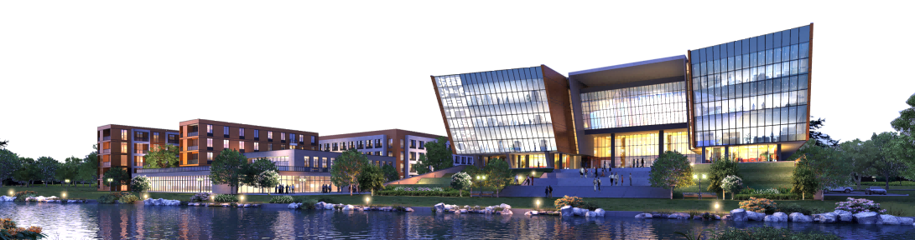
Suministro de agua inteligente
Introducción de productos y soluciones
-2025-
Correo ：info@terlinidominicana.com
Teléfono ：+1809-792-7900

Slide 2
Misión
Ecologizar la energía
Visión
Construir un mundo más ecológico

Slide 3


contenidos
Sobre nosotros
Su colaborador global en energía digital
01
Nuestra solución
Solución M2C, Ventajas
02
Nuestro producto
Suministro de agua inteligente
03
Casos de éxito
04

Slide 4


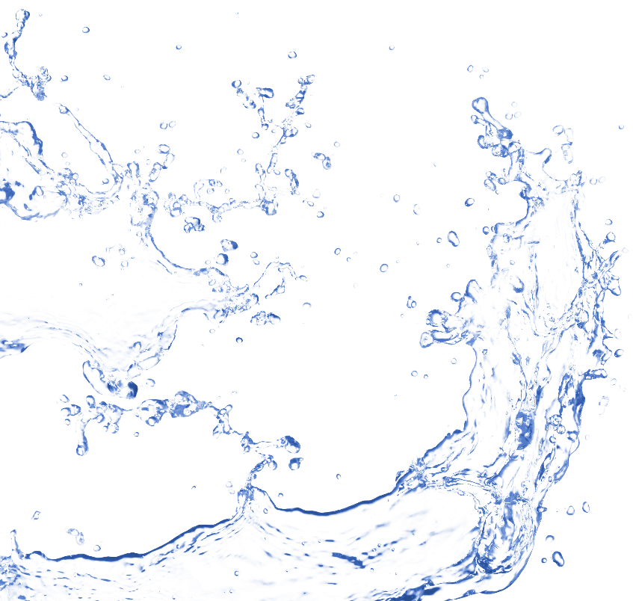
Parte 1
Sobre nosotros
Su colaborador global en energía digital

Slide 5


Sobre hexing
Hexing se constituyó en 1992 y se cotizó en la Bolsa de Shanghai (603556). Como uno de los principales proveedores de productos y soluciones de energía inteligente y ecológica, Hexing está comprometida a hacer que la electricidad sea ecológica y accesible. Las actividades principales de Hexing incluyen medición inteligente y distribución de productos en las industrias de la electricidad, el agua, productos de energía renovable, productos de red de comunicación IoT y soluciones para clientes residenciales y C&I globales, así como empresas de servicios públicos globales.
3000+
31 years
Empleados internacionales
Historia de la empresa
5.3 billion
>90
Ingresos en 2022
Red de ventas

Slide 6

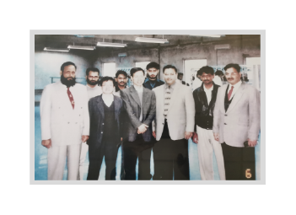
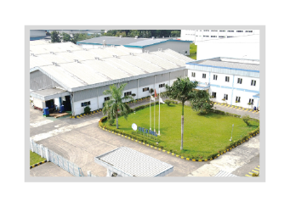
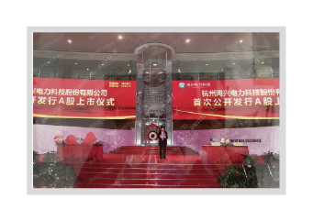
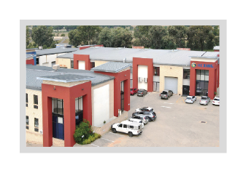
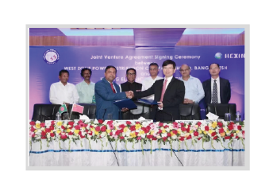
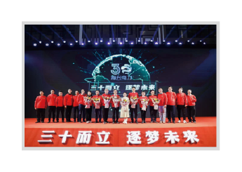
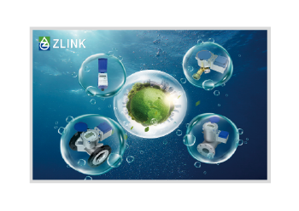

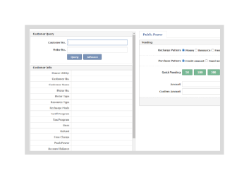
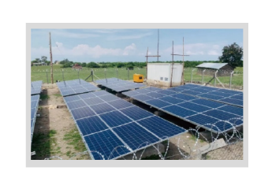
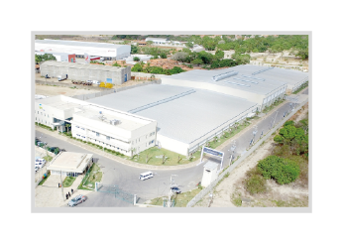
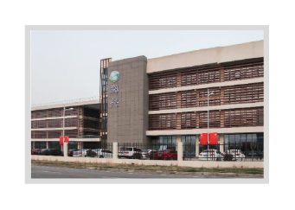
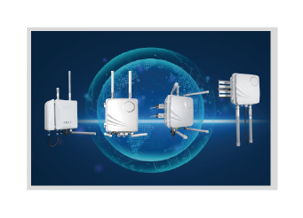
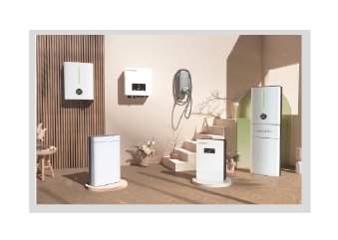
Historia de Hexing
2004
2016
Crear una fábrica en Pakistán.
2009
Establecer una subsidiaria y la base de producción en Indonesia.
2013
Cotiza en la Bolsa de Shanghai (603556).
2018
2022
1992
Establecer una empresa BSECO en Bangladesh.
Establecer una base de producción en Sudáfrica.
2020
Celebrando el 30 aniversario.
Hexing se inicia como fabricante de medidores mecánicos.
Desarrollar el suministro inteligente de agua, lanzando medidores de agua ultrasónicos.
2023
2006
2019
La primera base de producción local de medidores inteligentes ultrasónicos y el primer laboratorio de Brasil han comenzado a producir.
1995
2010
Realizar el primer proyecto de microrred en un país extranjero.
2021
Es la primera empresa de China que desarrolla un medidor de prepago y un sistema de venta de electricidad basado en STS.
2015
Ampliar los mercados internacionales, exportando al Reino Unido, Asia Occidental, África y otros países.
Establecer la empresa ELETRA en Brasil.
Desarrollar y lanzar una solución AIoT basada en Wi-SUN.
Establecer una subsidiaria en Nanjing para desarrollar el negocio de redes de distribución inteligentes.
2017
Desarrollar inversores y productos de almacenamiento de energía.

Slide 7
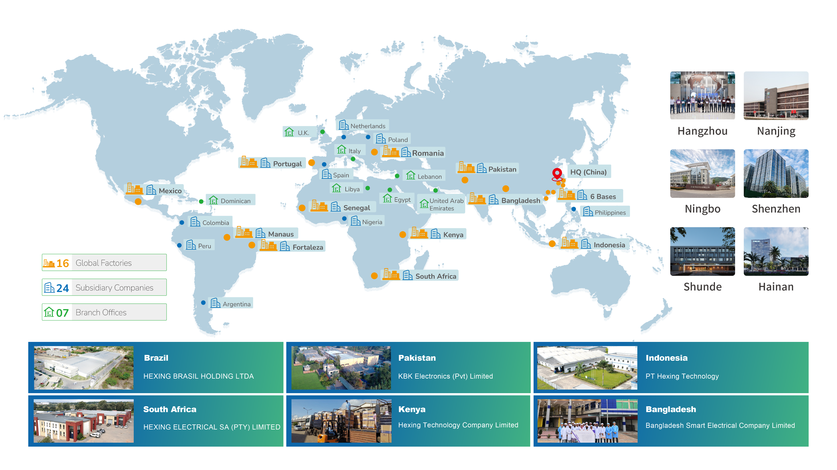
Hexing global
Una globalización creciente, una organización localizada, un punto de contacto en cualquier lugar.

Slide 8

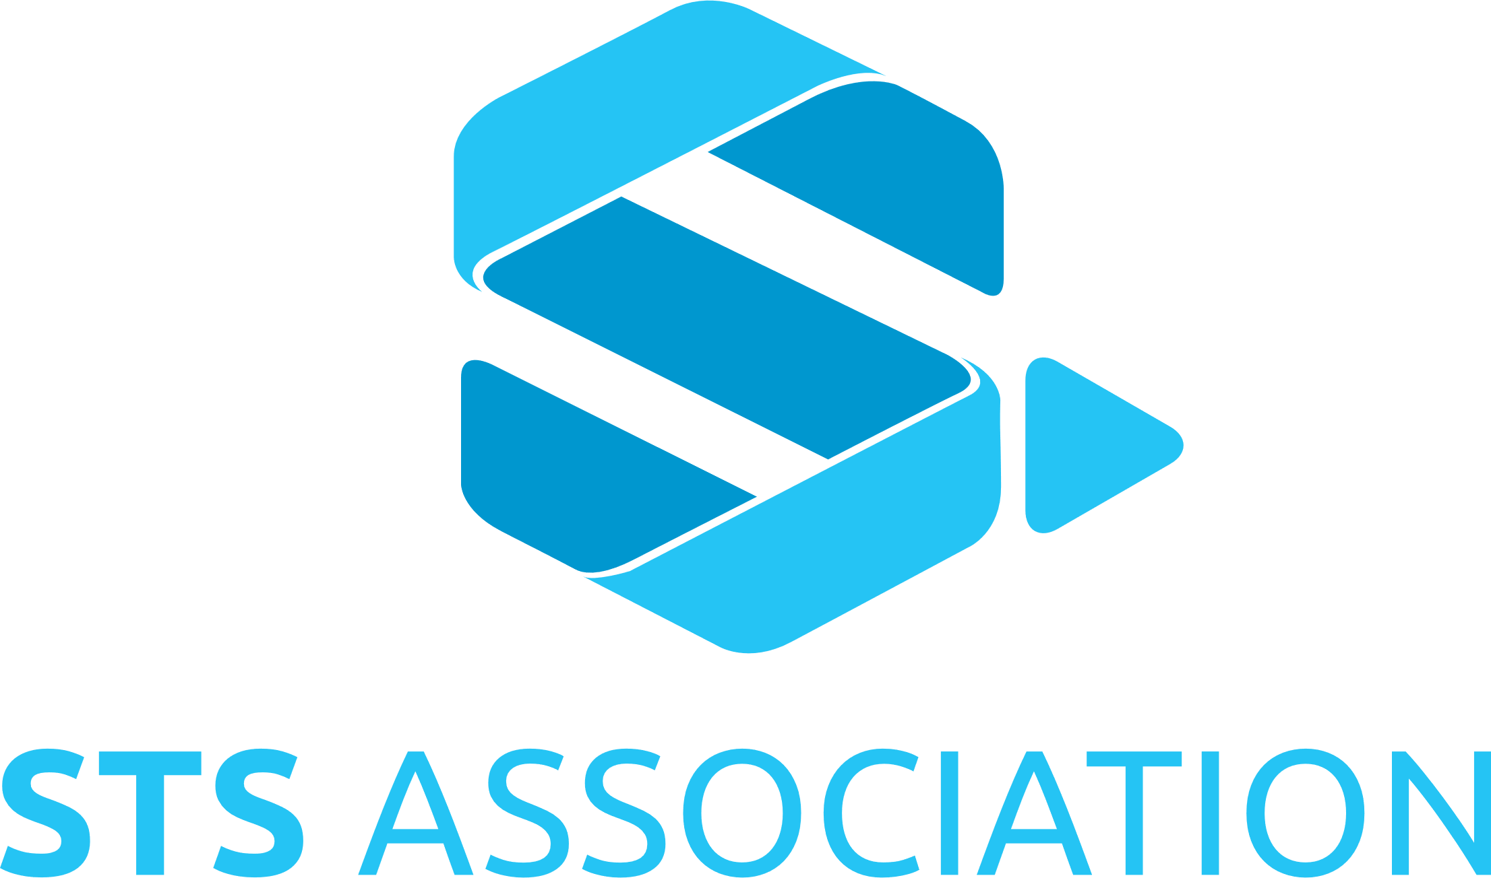
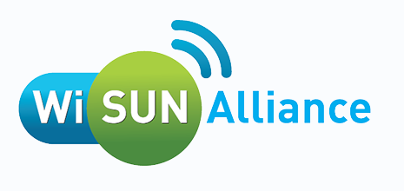





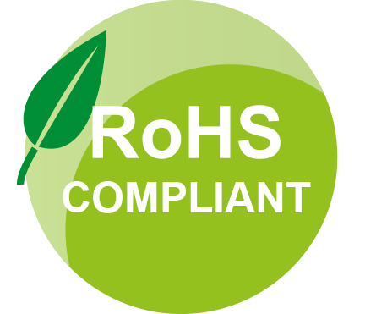
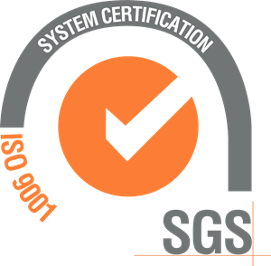

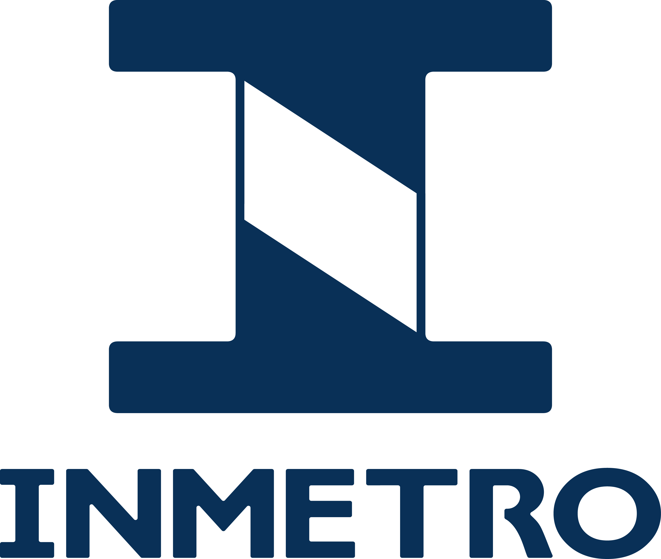


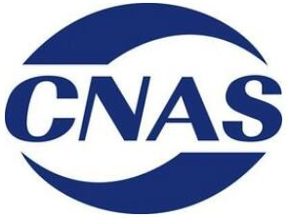
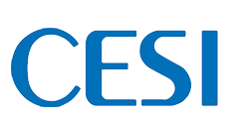


Cualificación / Credibilidad
La calidad no es sólo una norma, sino una forma de vida en nuestra empresa.
231
patentes
124
patentes aplicaciones
187
Derechos de autor de software

Slide 9
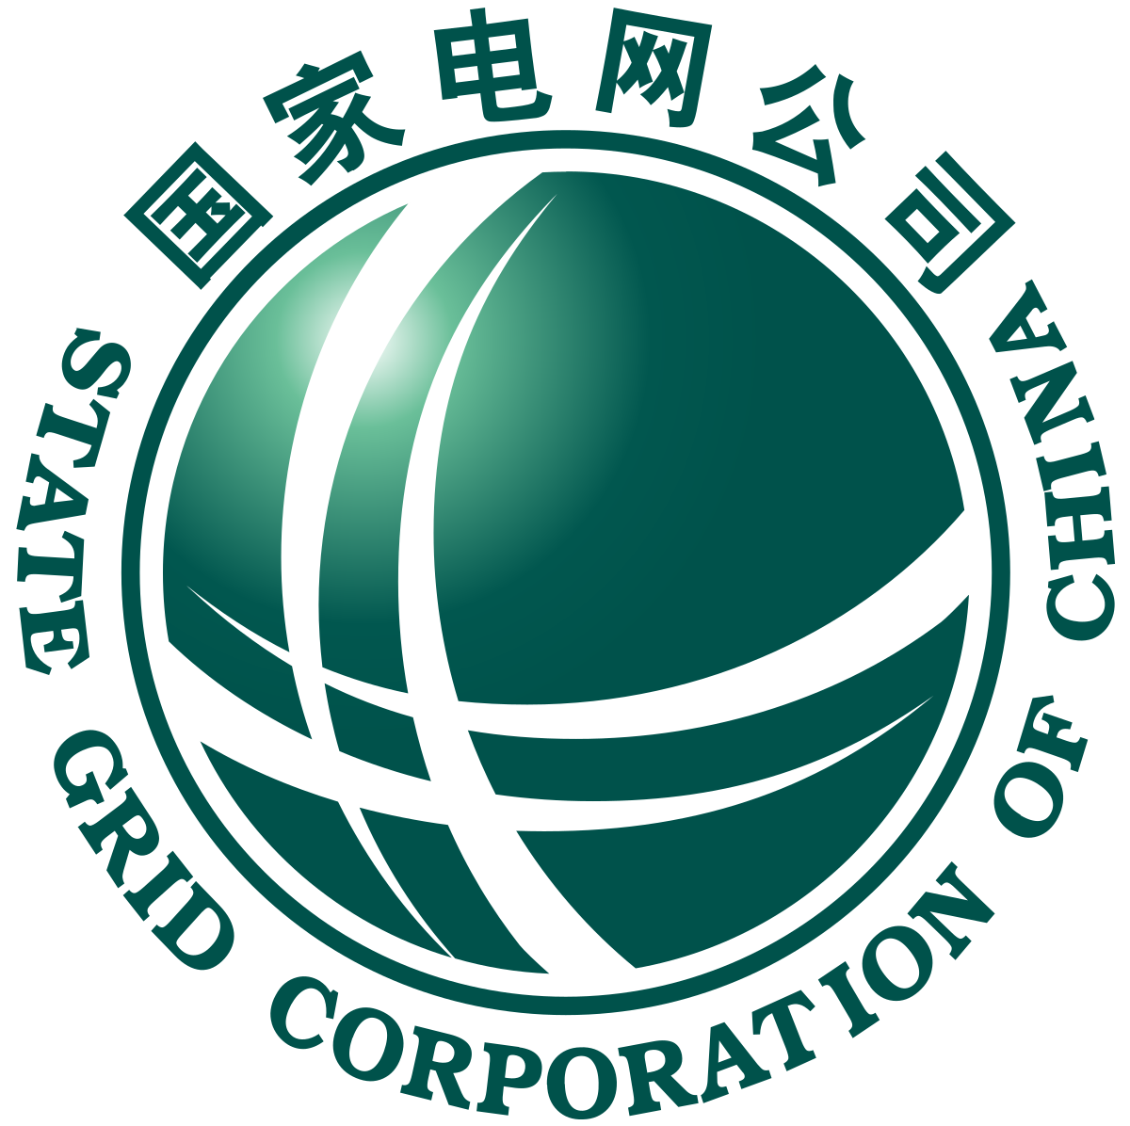
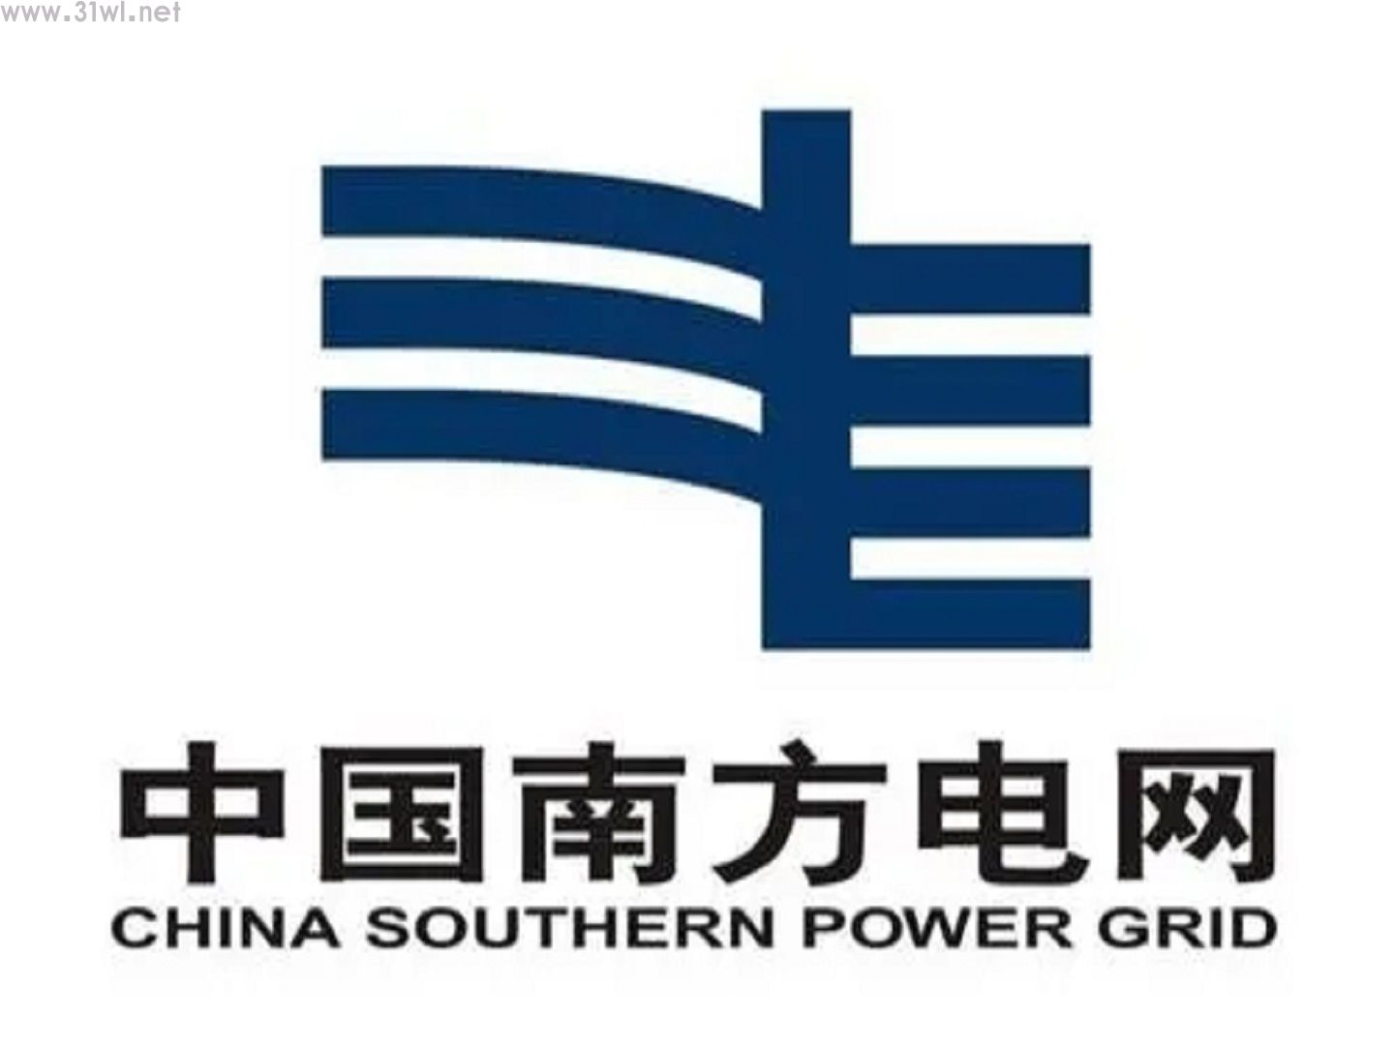
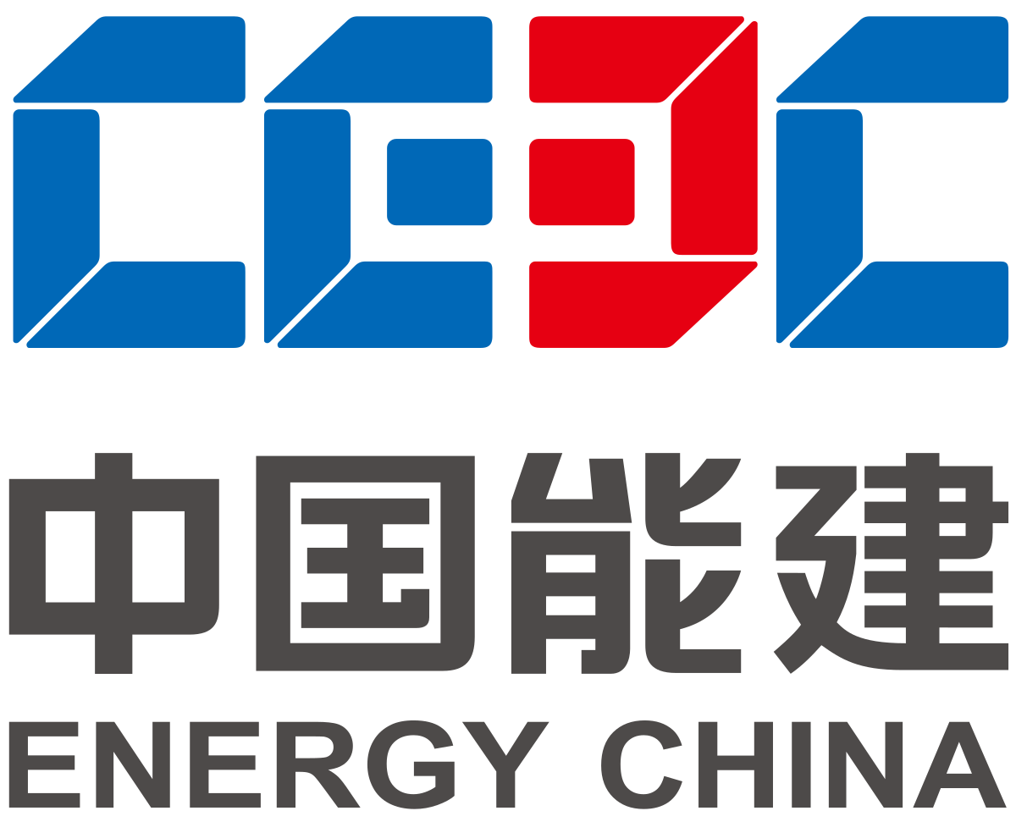
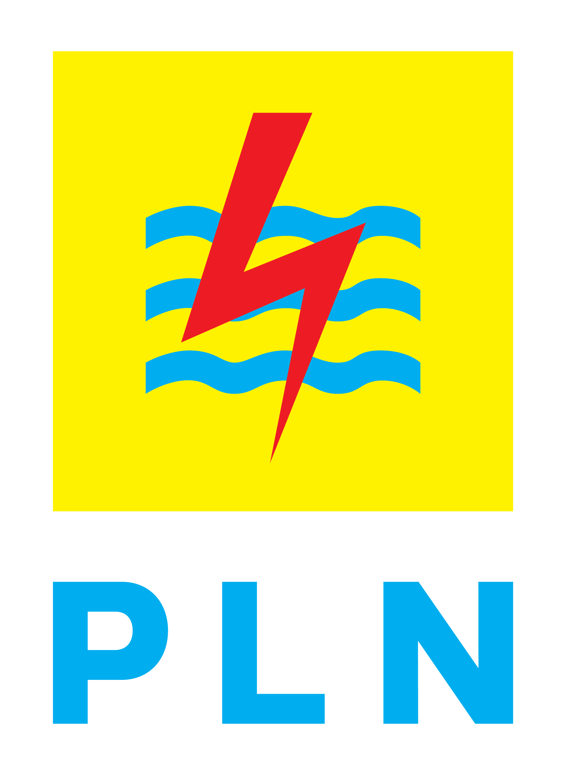
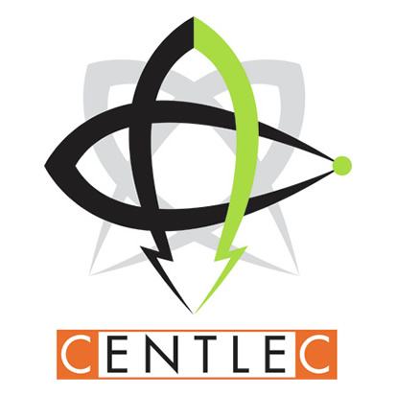







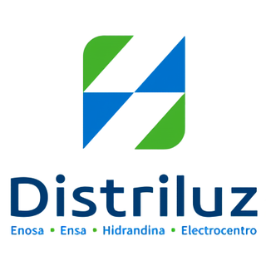
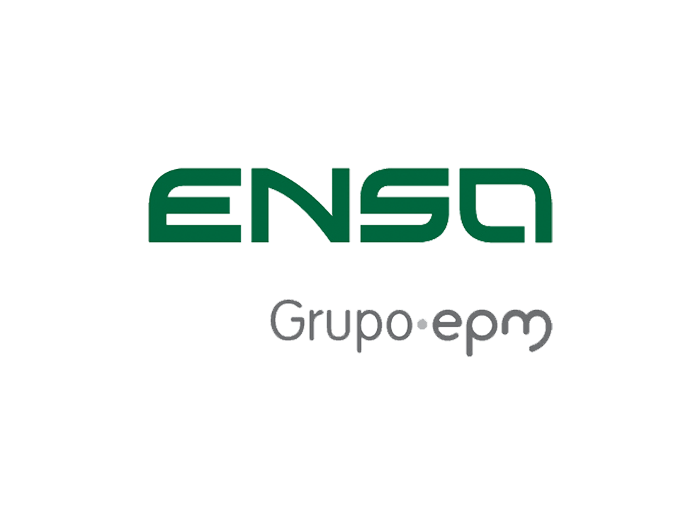


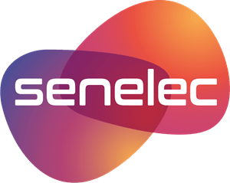
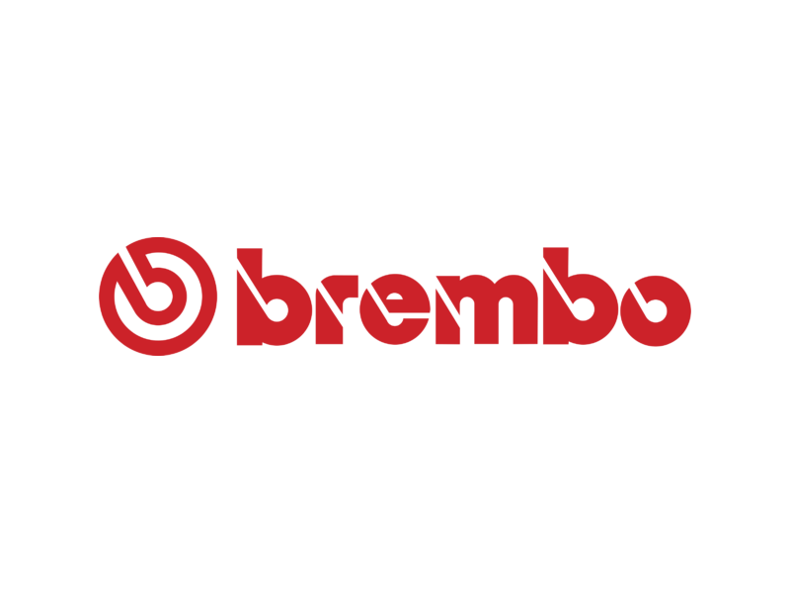



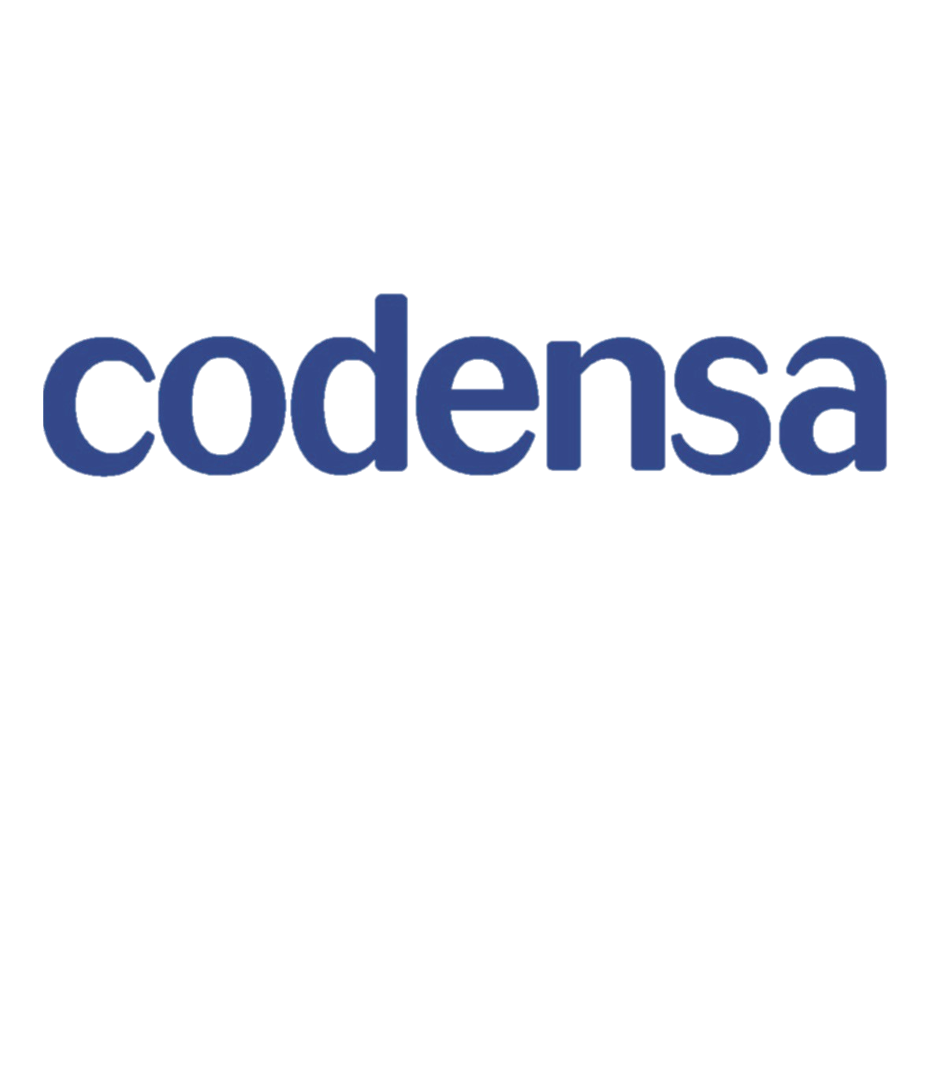
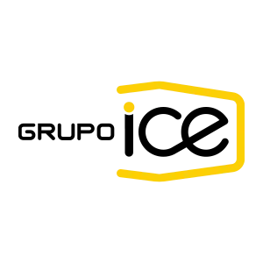






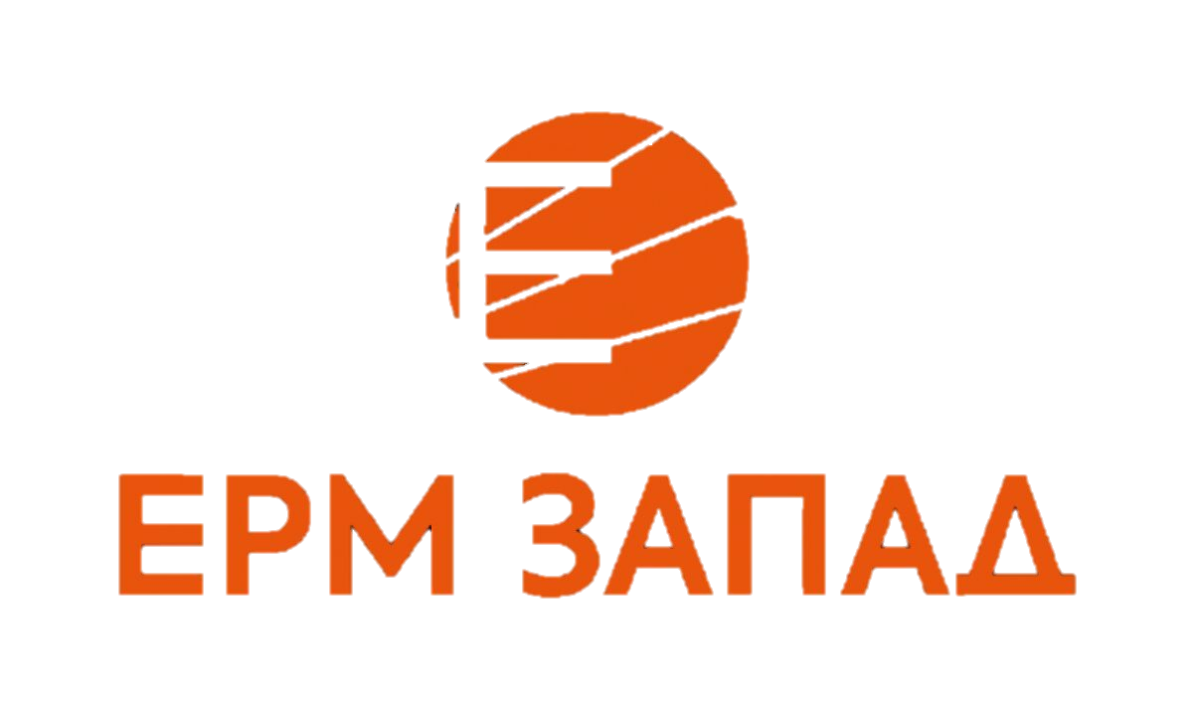
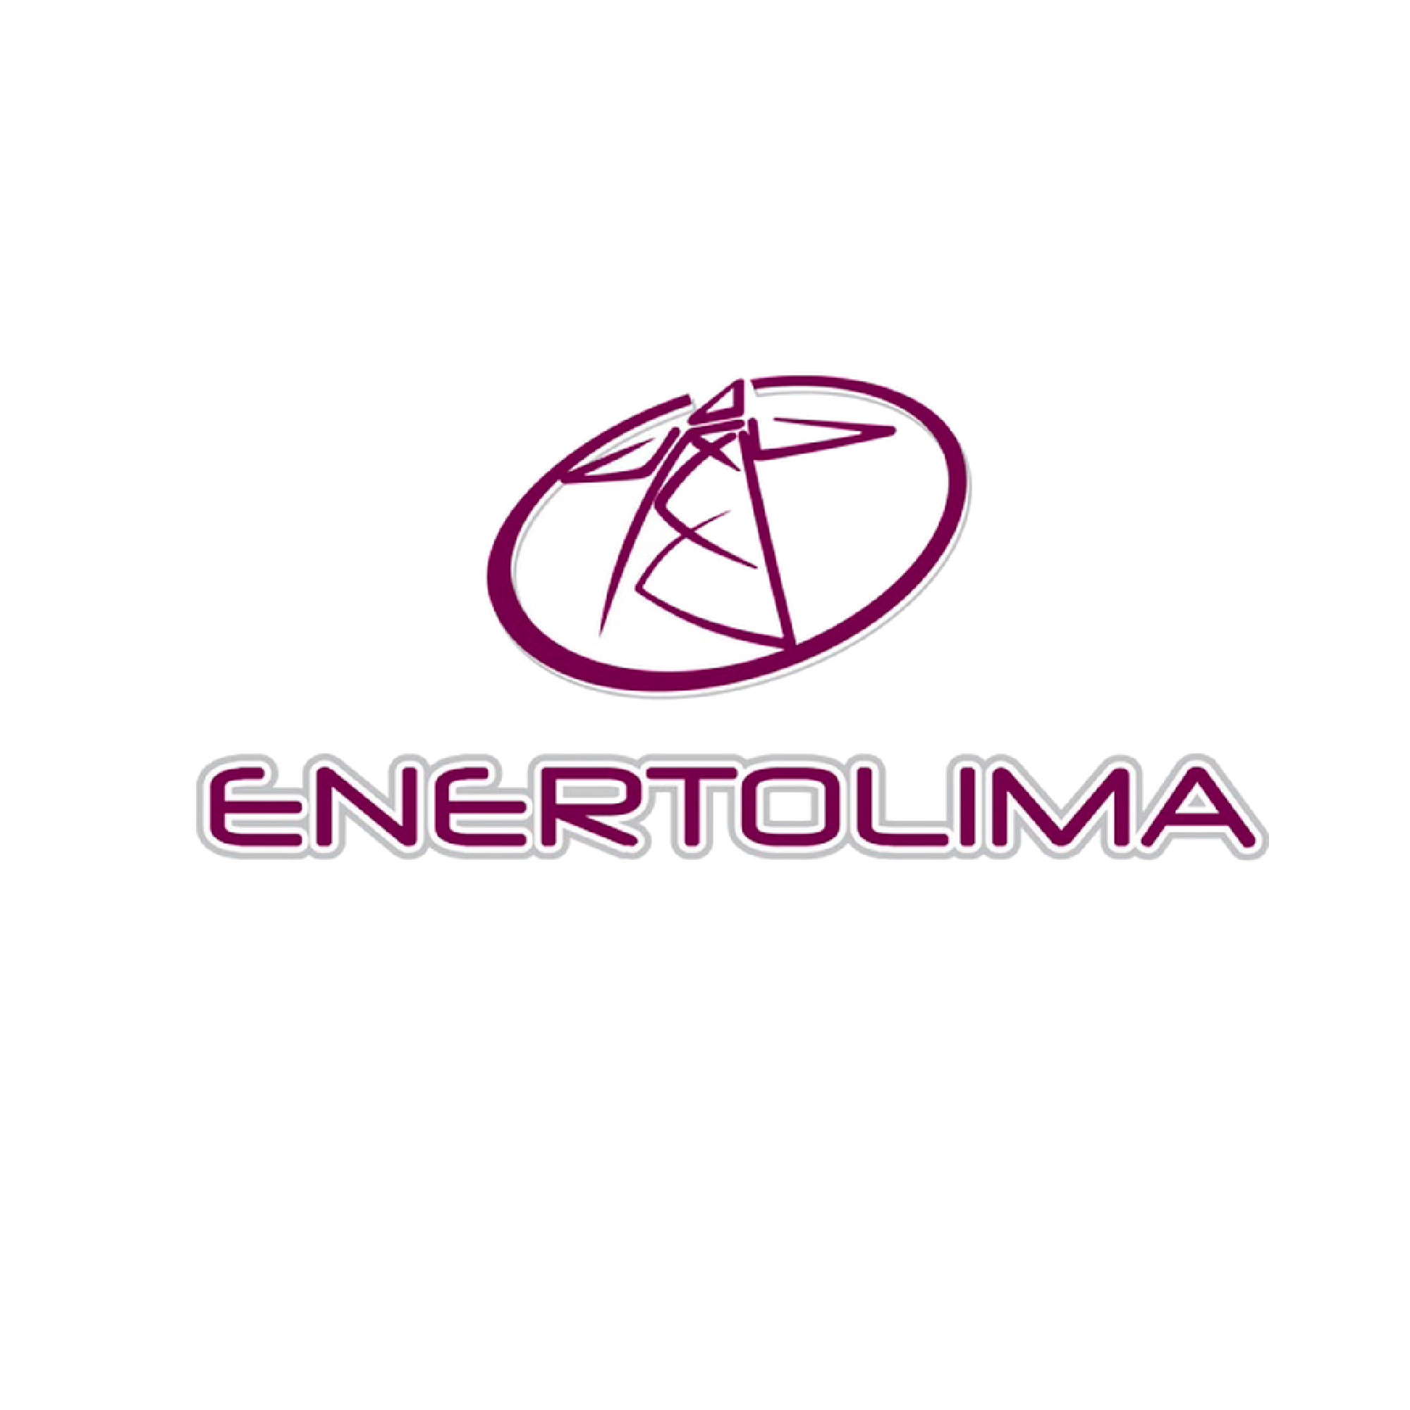




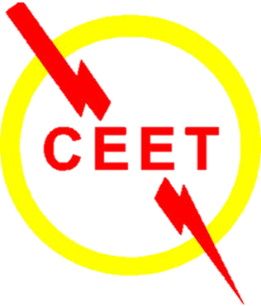
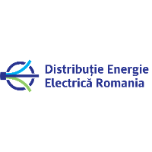



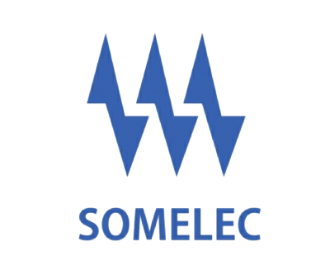




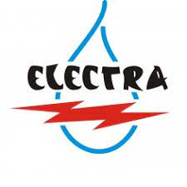




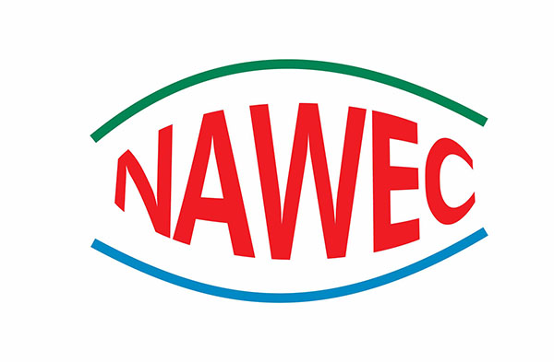



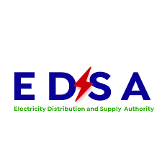


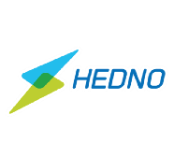

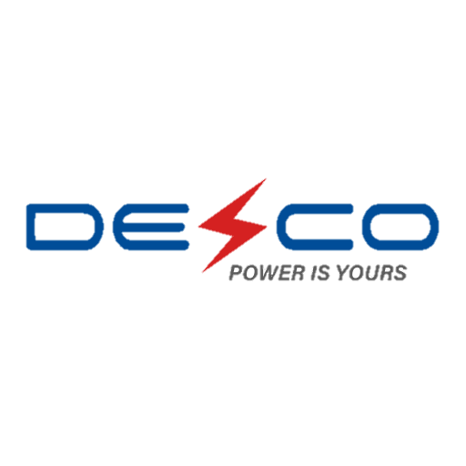



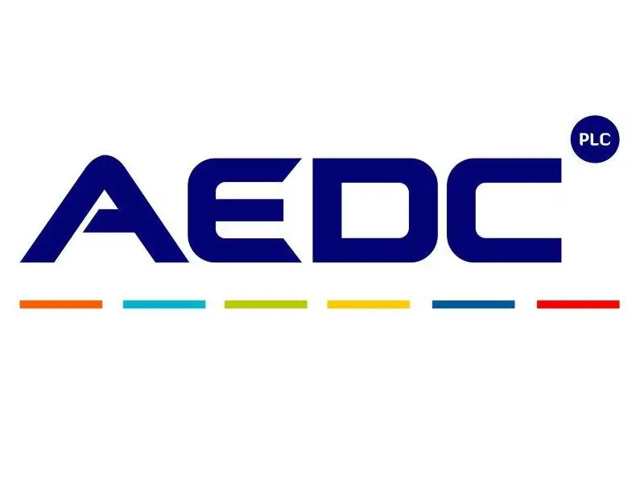












RED DE CLIENTES

Slide 10

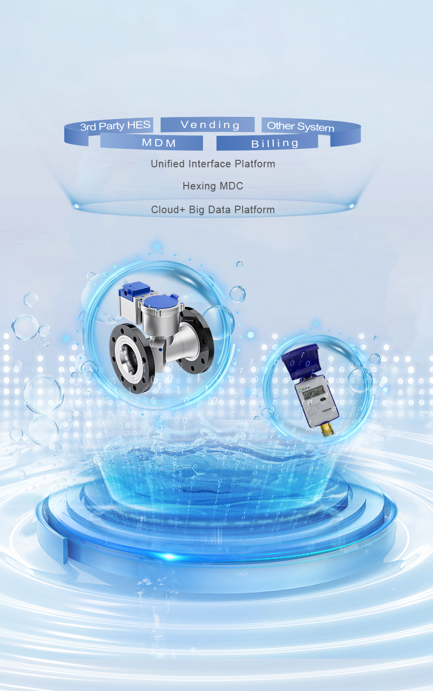






Tecnología ZLINK
Ningbo ZLINK Technology CO. Ltd es una subsidiaria del Grupo HEXING, establecida en 2012 como división de medidores de agua en el departamento de medición de ZLINK y se reunió como tecnología ZLINK en 2018, enfocándose en productos de IoT y negocios relacionados con el agua. ZLINK ofrece una solución de medidor inteligente para el sistema de agua potable y la irrigación agrícola con la tecnología IoT de avanzada, estableciendo nuevos estándares para la precisión, el rendimiento y la confiabilidad.
Centro I+D
Producción
Mercado global
Smart Water
AMI
Medición
Vending/Billing
www.zlmeter.com

Slide 11
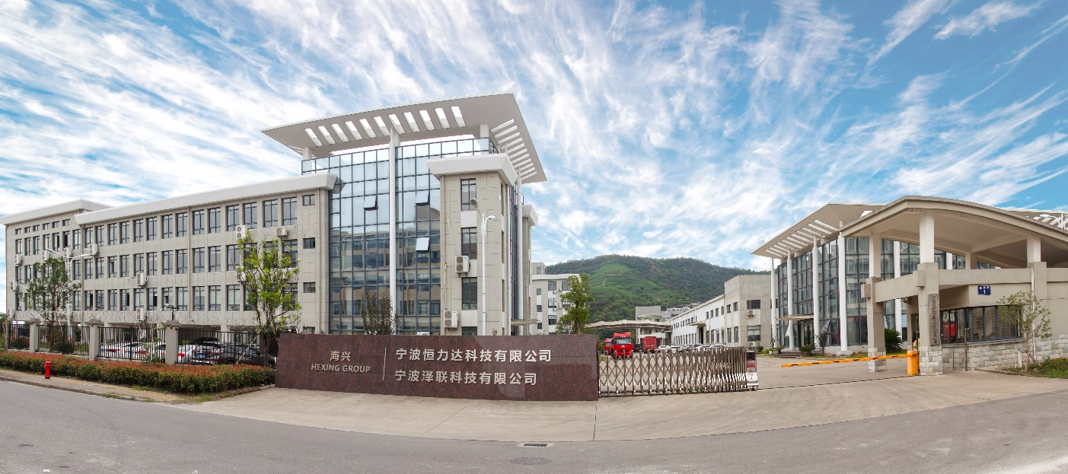
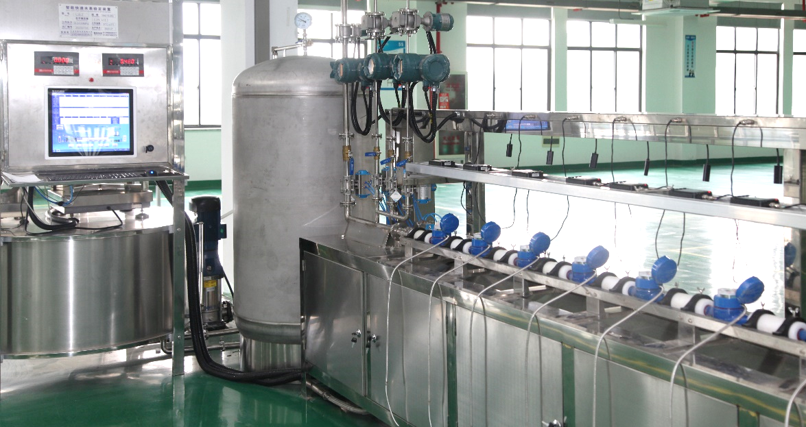
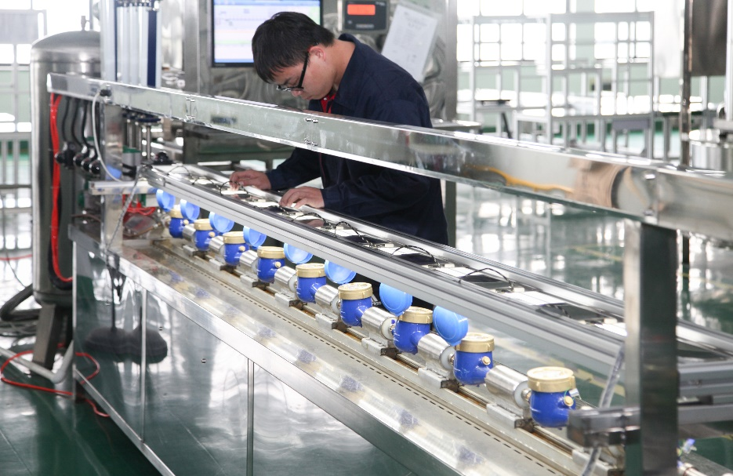
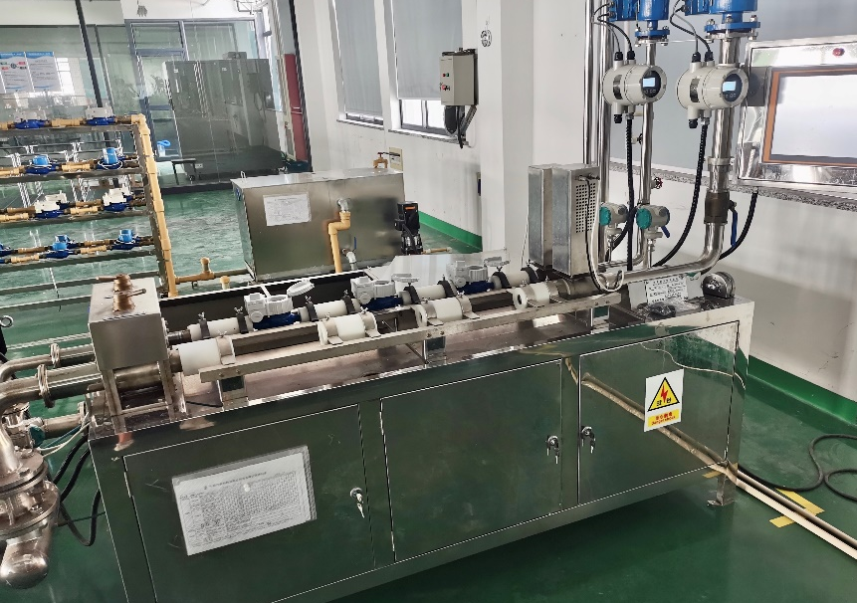

Fábrica para medidores de agua en NingBo

Slide 12



Fábrica para medidores de agua en Brasil
La primera fábrica para medidores de agua ultrasónicos.
La primera fábrica para fabricar medidores de agua inteligentes.
Capacidad para producir y calibrar medidores de DN15 a DN200.
Capacidad para producir CKD, que incluye: inyección de plástico, PCB SMT, soldadura, llenado de cola, montaje automático y embalaje.
El laboratorio certificado por ISO17025 puede realizar: Prueba EMC, prueba medioambiental y prueba metrológica.

Slide 13






Calidad profesional ZLINK
Tecnologías clave
Producción profesional
Habilidad para las pruebas
Transductores
Producción automática
Laboratorio certificado por CNAS
(ISO17025)
Desarrollar y producir nuestro propio transductor, 20 años de vida útil.
Líneas de producción automáticas, garantiza la calidad.
Puede realizar pruebas relacionadas con ISO4064：.
Prueba EMC
Módulo de comunicación
Producción de series completas
Prueba de impulsos estáticos, prueba de sobretensión
Consumo de energía extremadamente bajo y estable.
Capaz de producir y calibrar medidores de agua ultrasonidos de DN15 a DN600.
Prueba de medio ambiente
Medidor de agua ultrasónico
Gestión trazable de la cadena de suministro
Prueba IP68
Alta precisión, baja pérdida de presión, vida útil larga y estable.
Prueba de fiabilidad
Fabricar y entregar con rapidez.
Prueba de precisión, prueba de presión, etc.

Slide 14

Cualificación empresarial
Tecnología
Certificación Wi-SUN
Certificación de integración SAP
Certificación CMMI 5
Certificación de la empresa
ISO9001
ISO17025
ISO14001
ISO45001
IEC27001
Certificación de productos
STS 2.0
INMETRO
NSF
MID
Homologación

Slide 15
Parte 2
Nuestra solución
Solución M2C, Ventajas

Slide 16



Dificultades para los servicios públicos
Garantía de ingresos
Alto coste de la operación
Alto porcentaje de las fugas
Mal flujo de caja
Los servicios públicos globales siempre buscan:
Reducir los costes laborales y recursos
Sistema de rendimiento superior y estable
Control en tiempo real del funcionamiento de los equipos y las redes
Las pérdidas no técnicas se deben afactores no físicos:
Lecturas incorrectas de los medidores
Errores humanos
Manipulación (robo de agua)
Fraude
Un mal flujo de caja suele ser causa de :
Disputa de facturas
Retraso de pago
Denegación de pago

Slide 17

Visión general de la solución M2C

Slide 18

Arquitectura de la solución M2M

Slide 19









Ventajas de la solución ZLINK -- Evitar problemas operativos
Lectura de medidores remota: sin errores humanos ni costes laborales
Funcionamiento digital, mejorar la eficacia de las operaciones, eliminar los errores humanos y reducir los gastos operativos.
Lectura automática para eliminar los errores humanos
Control y prevención de las pérdidas de agua
Mediante un funcionamiento inteligente y eficaz
Aumento ingresos y flujo de caja
Mejorar la calidad de los servicios y satisfacer a los clientes

Slide 20









Ventajas de la solución ZLINK -- Reducir las fugas
Alarma en tiempo real para eventos anormales, notificar automáticamente al equipo de administración a través de varios métodos para resolver el problema puntualmente y reducir las pérdidas.
Fraude
Fugas
Bajo voltaje de la batería
Mal funcionamiento
Interferencias magnéticas
Manipulación
Correo
SMS
WhatsAPP
HHU

Slide 21
Parte 3
Nuestro producto
Suministro de agua inteligente

Slide 22

Suministro de agua inteligente
Medidor ultrasónico y magnético para uso residenciales y C&I
Proveedor innovador de ecosistemas acuáticos

Slide 23











Medidor de agua ultrasónico residencial
DN15-DN25
Alta precisión : ≥R500
Detección de fuga y detección de tubería vacía
Medida bidireccional
≥15 años
Vida útil de la batería
Apartamento
Características
Alta precisión
Tubo de latón, plástico y acero inoxidable opcional
Sin requisito específico para la instalación: H/V/Inclinada, U0D0
Prepago y postpago intercambiables
Control en línea para las fugas
Válvula incorporada opcional para el corte de agua
Consumo de energía ultrabajo, vida útil estable más de 15 años
Productos compatibles
¿Cómo funciona?
CIU
HHU
Caja para medidor
Dispositivos

Slide 24








Medidor de agua ultrasónico para edificos
DN32-40
Pérdida de presión ultrabaja 16 kPa
Detección de fuga y detección de tubería vacía
Nivel de protección: IP68
≥15 años
Vida útil de la batería
Edificio
Características
Alta precisión
Sensor de presión integrado
Sin requisito específico para la instalación: H/V/Inclinada, U0D0
Consumo de energía ultrabajo, vida útil estable más de 15 años
Control en línea para las fugas
Evacuación de la parte electrónica por protección IP68
Productos compatibles
¿Cómo funciona?
CIU
HHU
Dispositivos
Válvula de mariposa

Slide 25




Medidor de agua ultrasónico C&I
DN50-600
Fácil instalación
Detección de fuga y detección de tubería vacía
Nivel de protección: IP68
Las bridas flexibles facilitan la instalación
C&I
Características
Alta precisión
Sensor de presión integrado
Sin requisito específico para la instalación: H/V/Inclinada, U0D0
Consumo de energía ultrabajo, vida útil estable más de 15 años
Control en línea para las fugas
Evacuación de la parte electrónica por protección IP68
Productos compatibles
¿Cómo funciona?
CIU
HHU
Válvula de mariposa

Slide 26
Parte 4
Casos de éxito

Slide 27



República Dominicana: Caso de estudio para proyecto de CORASAAN
En 2024, CORASAAN ha comprado más de 500 medidores, varios dispositivos de ZLINK, y ZLINK le ha proporcionado la planificación RF y el servicio de inspección en terreno para la utilizacón de RF. La lectura remota, alarma active y control de válvula le ha ayudao resolver muchos problemas y asegurar los ingresos.
Requisitos del cliente
Solución
Beneficio
Reducir el agua no facturada
Medidor de agua ultrasónico
85% ahorro en costes laborales
Lectura automática de medidores
Plataforma AMI
30% ahorro en agua
Red híbrida RF
26% aumento de los ingresos

Slide 28



Sudáfrica: Caso de estudio del proyecto STSS
STSS ha logrado un gran contrato en 2022, Se ha compardo más de 5000 medidores de tipo prepago y varios DCU de ZLINK, y ZLINK le ha proporcionado la planificación RF y el servicio de inspección en terreno para la utilizacón de RF. La lectura remota, alarma active y control de válvula le ha ayudao resolver muchos problemas y evitar las fugas eficientemente.
Requisitos del cliente
Solución
Beneficio
Reducir el agua no facturada
Medidor de agua ultrasónico & CIU
85% ahorro en costes laborales
Lectura automática de medidores
Plataforma AMI
30% ahorro en agua
Sistema Vending
100% evitar los impagados

Slide 29





Gracias!
Facebook
LinkedIn
Correo ：info@terlinidominicana.com
Teléfono ：+1809-792-7900

